Slide 1
AMD AAI2026
全栈 AI 基础设施
Open AI Must Win — 从芯片到机架
AMD vs NVIDIA · Helios vs Vera Rubin NVL72
2026-07-24 · 制作者 Claude

Slide 2
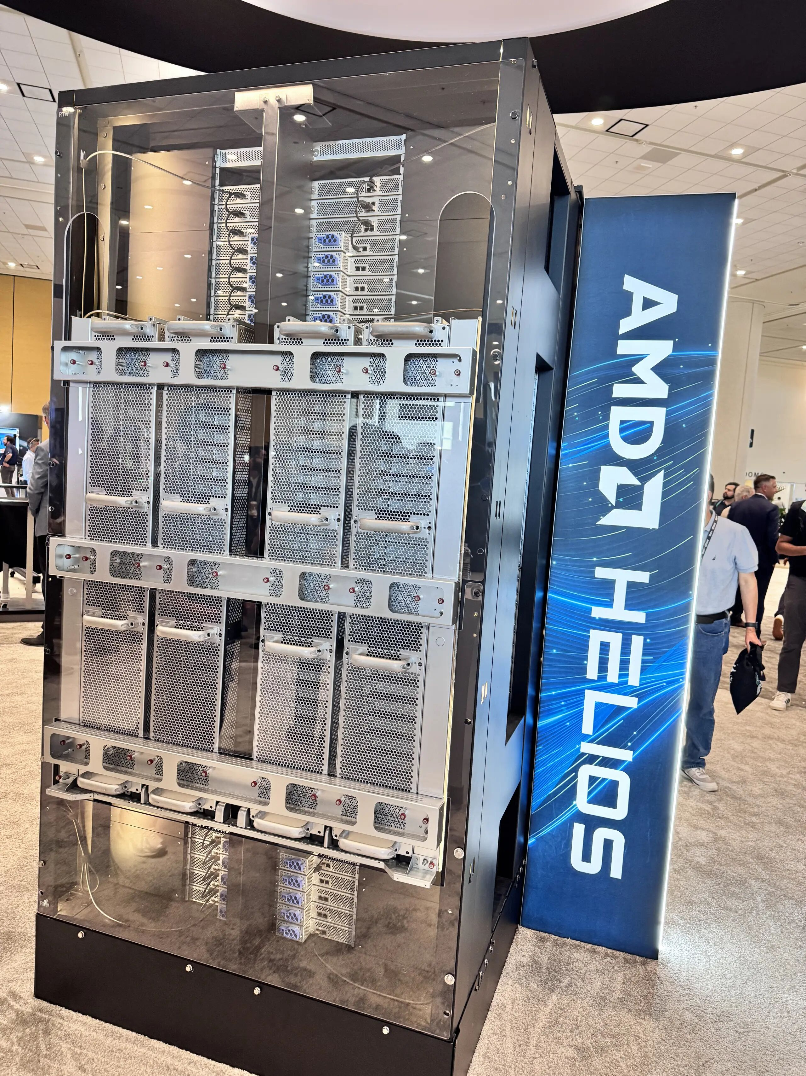
TL;DR · 三个数字看懂 Helios
AMD 单机架总算力 / 内存 / scale-up 互联带宽
2.9
31
260
EFLOPS MXFP4
TB HBM4
TB/s UALoE
机架级 FP4 推理
比 NV 多 50%
scale-up 互联
单机架 = 72× MI455X + 18× EPYC Venice
• 峰值算力 2.9 EFLOPS MXFP4，机架 HBM 容量 31 TB
• UALoE 全互联 scale-up 带宽 260 TB/s
• 对标 NVIDIA Rubin NVL72：HBM +50%、FP4 峰值约 -20%
• 整机功耗 225–245 kW，单机架估价 $5.0–5.5M（行业估）
数据来源：AMD 官网 / IR + 半导体行业观察（19 张实拍）+ Semianalysis / TrendForce
2 / 12

Slide 3
AAI2026 大会概览 · 量产节奏已锁定
时间地点 / 主题论点 / 量产时间表 / 首批客户
2026-07-22~23
2026 Q3 末
2026 H2
2027 H1
AAI2026 大会
旧金山 Moscone
MI455X 首批
出货
OpenAI 1 GW
Azure ND MI455X
Anthropic
2 GW 启动
Lisa Su 主旨核心论点
• 从单芯片到机架级交付 — Helios 是 AMD 首个端到端 AI 机柜参考设计
• 开放标准叙事：Ultra Ethernet / UALink / OCP ORW / ROCm 7
• "Open AI Must Win" — 拉拢 OpenAI / Anthropic / Microsoft / Meta / Oracle 背书
• TCO / tokens-per-dollar 优势 = 对 NVIDIA 的核心叙事武器
数据来源：AMD 官网 / IR + 半导体行业观察（19 张实拍）+ Semianalysis / TrendForce
3 / 12

Slide 4
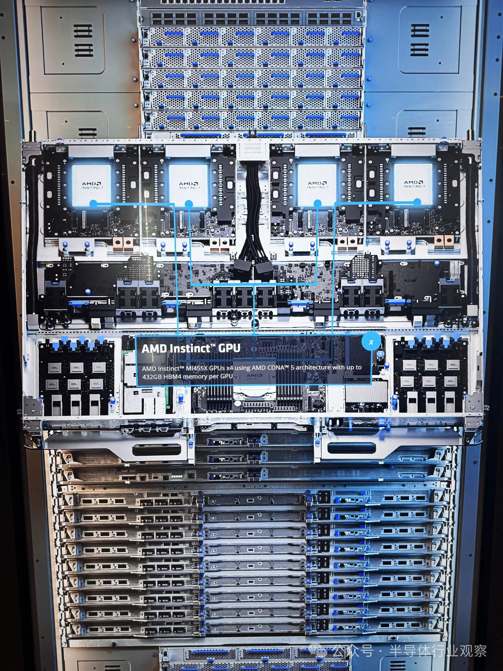
MI455X · 代际翻倍反击
CDNA 5 / 2nm / HBM4 432GB / 40 PFLOPS MXFP4
架构
CDNA 5（AMD 首个 2 nm GPU）
封装
TSMC 2nm XCD + N3P IOD，320 亿晶体管
内存
HBM4 432 GB / 卡，12-Hi 堆叠，23.3 TB/s
算力
40 PFLOPS MXFP4 · 20 PFLOPS MXFP8
vs MI355X
FP4 +2× / HBM +50% / 带宽 +2.9×
代际提升数据来源：AMD 官方产品页（vs MI355X）
数据来源：AMD 官网 / IR + 半导体行业观察（19 张实拍）+ Semianalysis / TrendForce
4 / 12

Slide 5
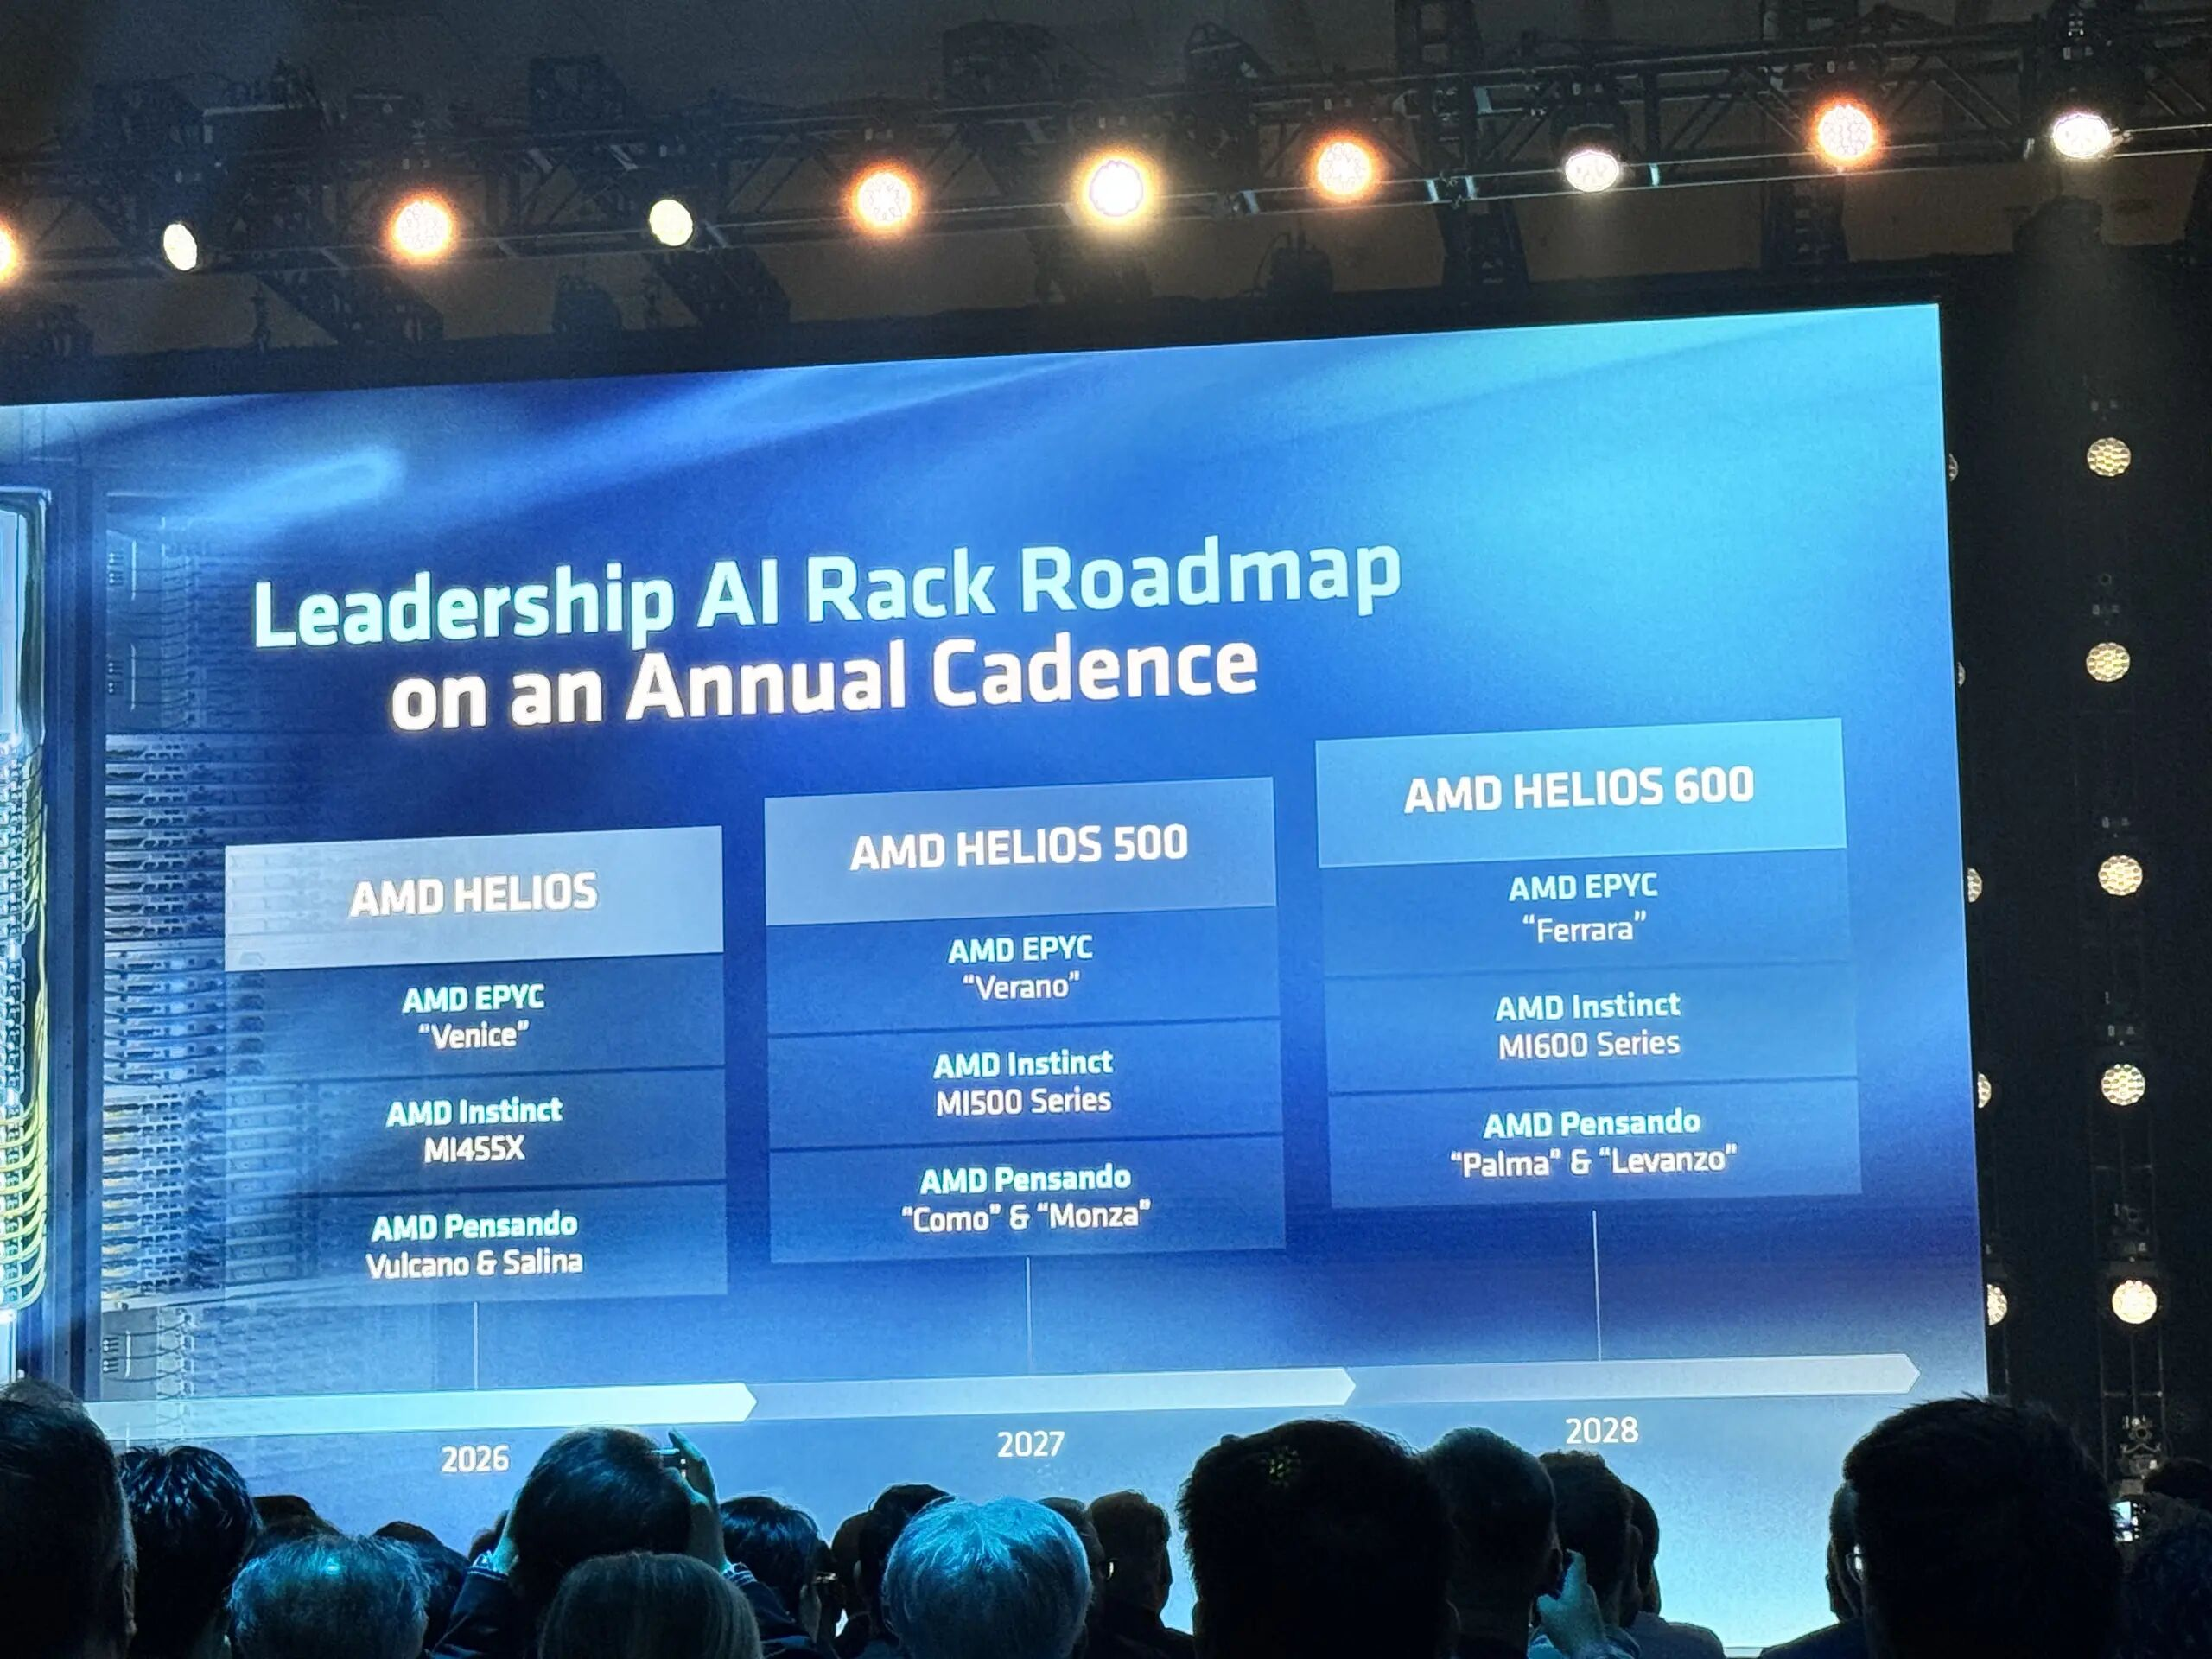
EPYC Venice · 256 核 Zen 6 反击
Zen 6 / 2nm / 1.6 TB/s / vs NVIDIA Vera 88C
Venice vs Vera（精简）
维度
EPYC Venice
NVIDIA Vera
核心 / 线程
256C / 512T
88C / 176T
内存带宽
DDR5 1.6 TB/s
LPDDR5X 1.2 TB/s
指令集
x86-64 (Zen 6)
Armv9.2 (Olympus)
单核性能
AMD 称 +20% (自测)
NV 称 SPEC 925
在通用云 / 容器 / VM 密度场景：Venice 占优
• Venice：通用 x86 主机，拉 4 颗 GPU
• Vera：与 Rubin 紧耦合的 NVLink 控制平面
• 单核延迟 / agent 控制循环 → Vera 占优
• AMD 称机架级总吞吐 2.2× vs Vera（互引自测）
* +20% / 2.2× 数据来源：AMD 自测
数据来源：AMD 官网 / IR + 半导体行业观察（19 张实拍）+ Semianalysis / TrendForce
5 / 12

Slide 6
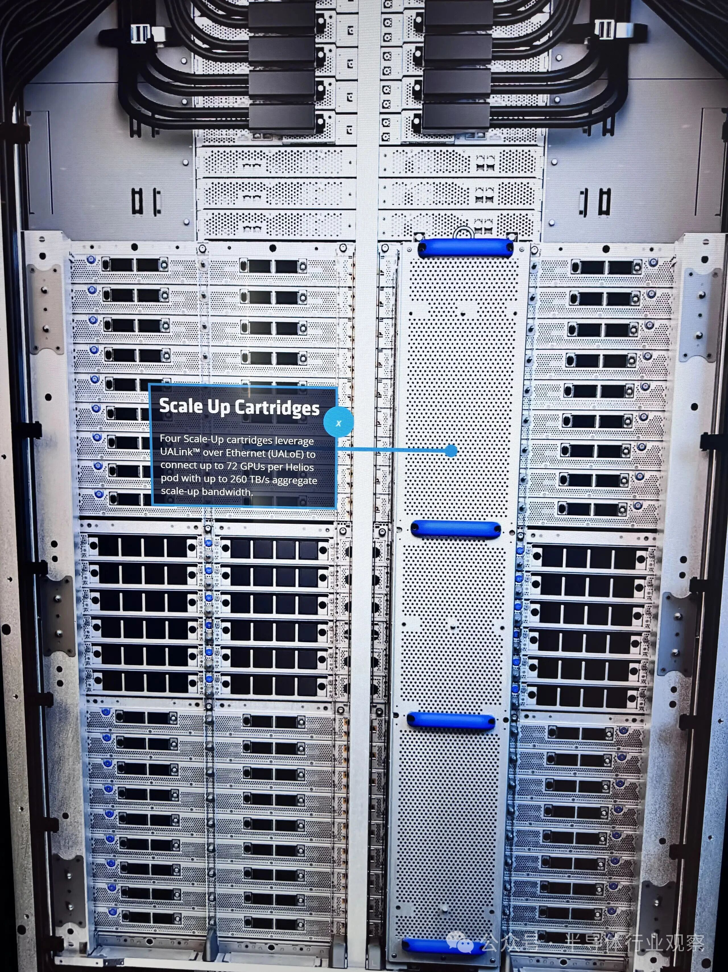
Helios 整机 · 72 GPU + 18 CPU 机柜级
18 计算托盘 + 6 交换托盘 + Pensando Salina + UALoE 260 TB/s
机柜拓扑（72+18）
18
计算托盘：1× Venice + 4× MI455X
6
交换托盘：12× Tomahawk 6 ASIC
144
Pensando Vulcano 800G AI NIC（3×/GPU）
72
Pensando Salina DPU
260
TB/s UALoE scale-up 互联
225–245
kW 整机功耗（液冷）
数据来源：AMD 官网 / IR + 半导体行业观察（19 张实拍）+ Semianalysis / TrendForce
6 / 12

Slide 7
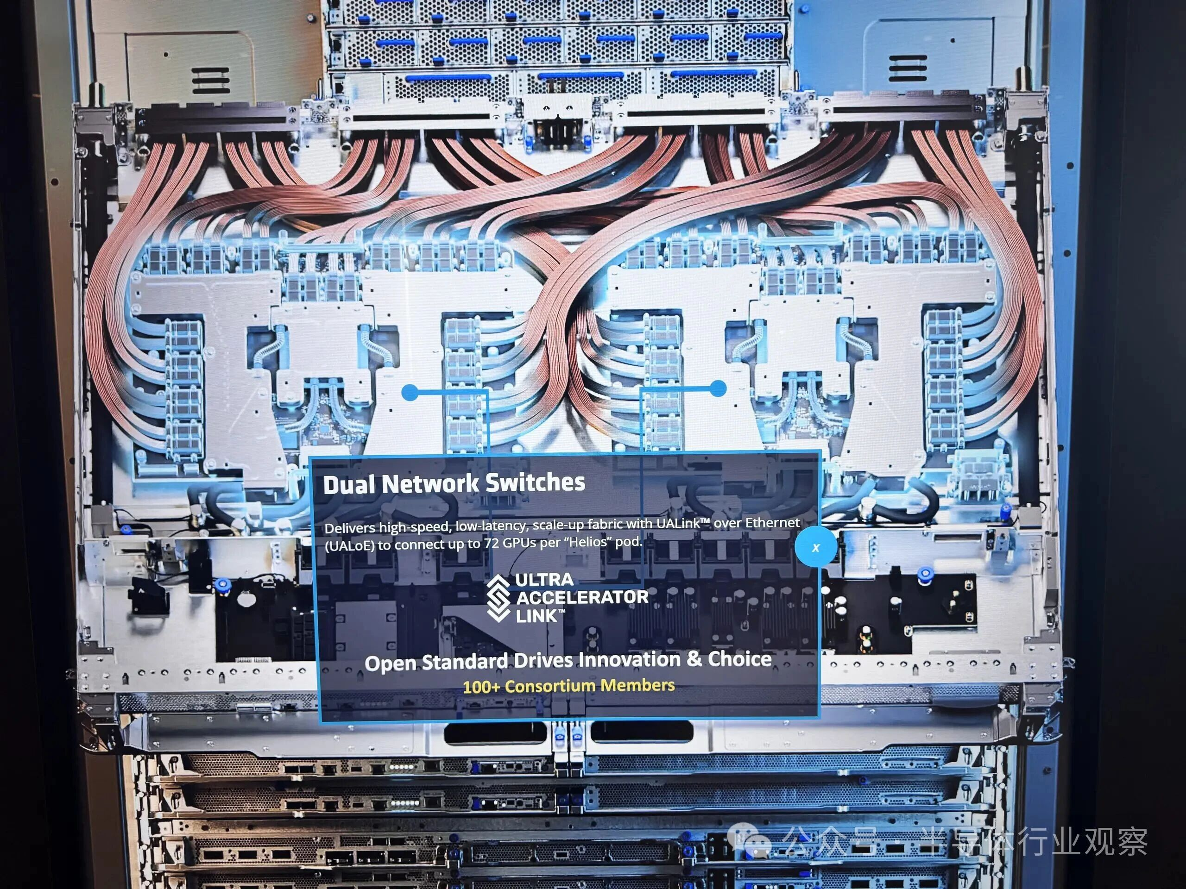
软件栈 · ROCm 7 + 全开放标准
UALoE / Ultra Ethernet / OCP ORW / UALink 联盟 100+ 成员
AMD 开放栈三层
硬件层
Ultra Accelerator Link · Ultra Ethernet · OCP ORW
软件层
ROCm 7 · ROCm.ai · Gorgon Halo · PyTorch 主线
生态层
vLLM · SGLang · Triton · ONNX · Hugging Face
数据来源：AMD 官网 / IR + 半导体行业观察（19 张实拍）+ Semianalysis / TrendForce
7 / 12

Slide 8
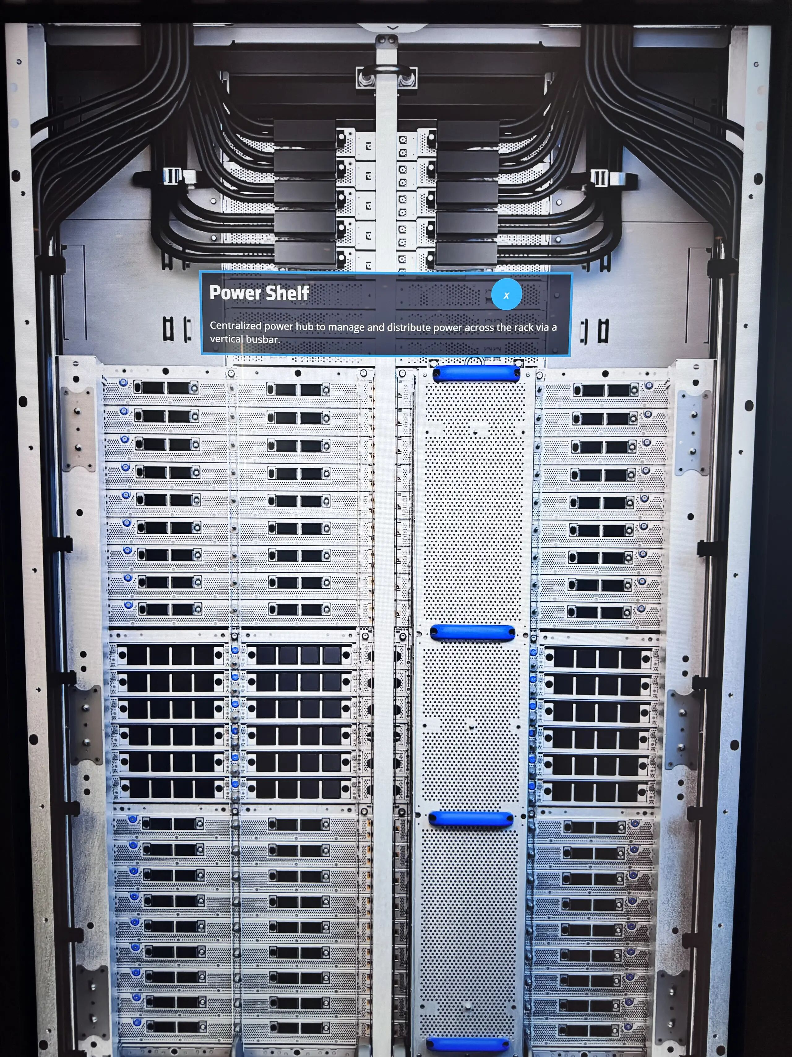
客户落地 · GW 级订单已签字
OpenAI / Anthropic / Microsoft Azure / Meta / Oracle
5 大客户 × 落地时间表
客户
规模
时间
OpenAI
1 GW（首阶段）
2026 H2
Anthropic
2 GW（首阶段 1 GW）
2027 H1
Microsoft Azure
ND MI455X v7 VM
2026 H2
Meta
ORW 共建 + 自用
2026 H2+
Oracle Cloud
已签 OCI 部署
2026 H2+
Anthropic + AMD 投资 ≤ $50 亿 = AMD 史上最大单笔 AI 客户投资
绑定意义 > 订单金额本身
数据来源：AMD 官网 / IR + 半导体行业观察（19 张实拍）+ Semianalysis / TrendForce
8 / 12

Slide 9
AMD vs NVIDIA · 主对比（精简 8 行）
完整 25 行见 PDF 报告
维度
AMD Helios / MI455X / Venice
NVIDIA Rubin NVL72
备注
单卡 HBM
432 GB HBM4
288 GB HBM4
AMD +50%
单卡 FP4
40 PFLOPS MXFP4
~50 PFLOPS NVFP4
NV +25%（峰值口径）
机架 FP4
2.9 EFLOPS
~3.6 EFLOPS
NV 领先
机架 HBM
31 TB
20.7 TB
AMD +50%
Scale-up
UALoE 260 TB/s
NVLink 6 260 TB/s
持平（架构差异）
CPU
256C Zen 6 x86
88C Olympus Arm
AMD +190% 核心
量产
Q3 末 / H2 出货
Q1 已量产
NV 早 1 季度
tokens/$
+30% vs Rubin
NV 称 FP4 领先
互引自测
AMD 用 HBM +50% 换 FP4 -20%：长上下文 / MoE 推理更友好，dense 训练逊一筹
* tokens/$ 来自 AMD 自测，详见报告脚注
数据来源：AMD 官网 / IR + 半导体行业观察（19 张实拍）+ Semianalysis / TrendForce
9 / 12

Slide 10
AMD 差异化 vs NVIDIA 壁垒 · 战略对决
本质之争：开放生态 vs 专有锁定
AMD Helios · 差异化
NVIDIA Rubin · 壁垒
开放互联
UALoE + Ultra Ethernet + UALink 联盟
CUDA 黏性
全球 AI 工程师 + 主流模型库原生支持
开放机架
OCP ORW（Meta 2025 提交）
NVLink 6
每 GPU 22 TB/s，成熟，与 Rubin 同代磨合
HBM 容量
+50% vs Rubin（432 vs 288 GB）
量产节奏
Q1 2026 已量产，H2 OEM 大量出货
x86 主机
256C Venice + PCIe 6 拉 4 GPU
软件生态
TensorRT + NeMo + NIM 端到端
TCO 叙事
tokens/$ +30% AMD 自测
云厂绑定
CoreWeave / Lambda / Azure 部分 / AWS
谁先达到「开箱即用 9 成以上」谁就赢下下一个 24 个月
数据来源：AMD 官网 / IR + 半导体行业观察（19 张实拍）+ Semianalysis / TrendForce
10 / 12

Slide 11
采购决策树 · Helios vs Rubin
按负载场景 / 生态依赖 / TCO 敏感度分流
你的 AI 负载
→ 选 Helios
→ 选 Rubin NVL72
• >200B 参数推理 / 长上下文 / MoE 大 KV
• 大规模 MoE / dense 训练（>1T 参数）
• 已绑定 x86 生态（VMWare / KVM / 通用 Linux）
• 已有 CUDA / TensorRT / NeMo 深度优化栈
• 希望避开 CUDA 锁定（ROCm / Triton / vLLM）
• 需要 NVLink 高带宽 + Transformer Engine 稀疏
• TCO 敏感，需要 Ultra Ethernet 多供应商交换
• 已签 Azure / AWS / GCP 的 NVIDIA 实例
• 已在 Azure / OCI，可走 Helios VM 快速接入
• 对「量产稳定性」敏感于「极致 TCO」
大客户已不押单一供应商 — AI 基础设施进入「双供时代」
OpenAI / Anthropic / Meta 均已签双供协议
数据来源：AMD 官网 / IR + 半导体行业观察（19 张实拍）+ Semianalysis / TrendForce
11 / 12

Slide 12
风险与待核实 · 5 项关键警示
AMD 自测 / NVIDIA 自测 ≠ 第三方实测结论
01
MI455X 真实量产频率 / 良率 / 功耗
2nm 量产爬坡曲线待 2026 Q3 末实际出货批次确认
02
"34× 吞吐 / 30% tokens/$" 数字
AMD 内部测试，未公开完整模型 / batch / 量化配置
03
Venice 单核 vs Vera SPEC 2026
AMD 称 +20% / NV 称 925 vs 898，互引未给测试条件
04
UALoE 多供应商端到端互通
UALink / Ultra Ethernet 联盟实际互通性待 2026 H2 验证
05
ROCm 7 + Gorgon Halo 生产稳定性
MoE all-to-all / KV cache 命中率需 2026 Q4 实测
数据来源：AMD 官网 / IR + Helios 客户（OpenAI/Anthropic/MS）公开声明 + 半导体行业观察 + Semianalysis / TrendForce
数据来源：AMD 官网 / IR + 半导体行业观察（19 张实拍）+ Semianalysis / TrendForce
12 / 12

